Slide 1
UNIDAD N°1: INTRODUCCIÓN A L AS ESTRUCTURA DE DATOS – Parte 2

Slide 2
Agenda:
1. Arreglos bidimensionales.
1.1. Conceptualización.
1.2. Declaración de un arreglo.
1.3. Inicialización de un arreglo.
1.4. Acceso de un arreglo.
1.5. Ejemplo y Recorrido de un arreglo.

Slide 3
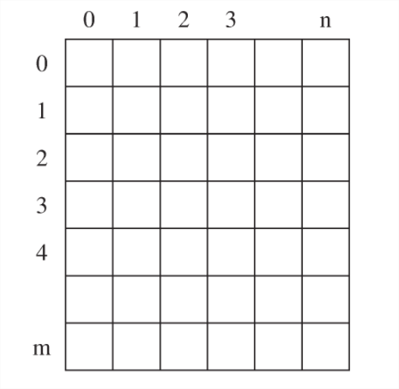
Arreglos Bidimensionales
Conceptualización:
Los arrays multidimensionales son aquellos que tienen más de una dimensión y, en consecuencia, más de un índice. Los más usuales son los de dos dimensiones, conocidos también por el nombre de tablas o matrices: Sin embargo, es posible crear arrays de tantas dimensiones como requieran sus aplicaciones, ya sean tres, cuatro o más.
Un array de dos dimensiones (m x n) equivale a una tabla con múltiples filas y múltiples columnas (Ver Figura 1).
Figura 1. Estructura de un array de dos dimensiones

Slide 4
Arreglos Bidimensionales
Conceptualización:
En el array bidimensional de la Figura 1, si las ﬁlas se etiquetan de 0 a m y las columnas de 0 a n, el número de elementos que tendrá el array será el resultado del producto (m+1) * (n+1). El sistema de localizar un elemento es por las coordenadas representadas por su número de fila y su número de columna (a, b). La sintaxis para la declaración de un array de dos dimensiones es:

Slide 5
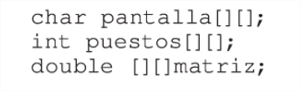
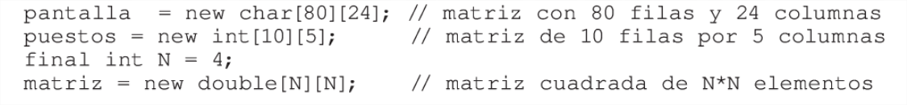
Arreglos Bidimensionales
Ejemplo de declaración de matrices:
Estas declaraciones no reservan memoria para los elementos de la matriz, realmente son referencias Para reservar memoria y especificar el número de filas y de columnas se utiliza el operador new Así, a partir de las declaraciones anteriores:

Slide 6
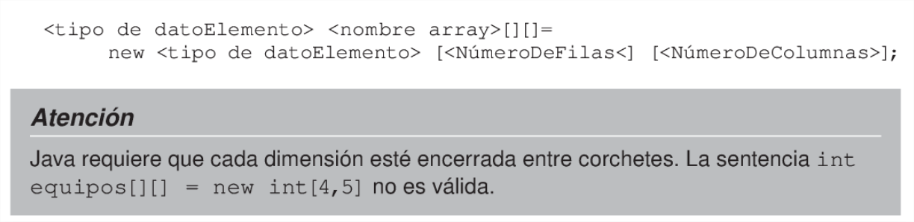
Arreglos Bidimensionales
Operador NEW:
El operador new se puede aplicar a la vez que se hace la declaración. La sintaxis para definir una matriz es:

Slide 7
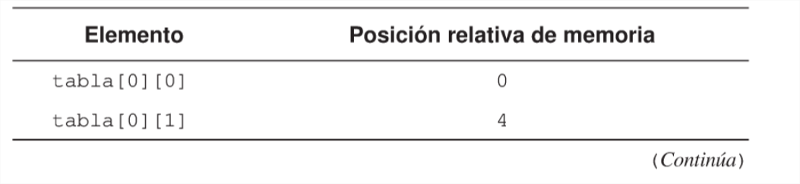
Arreglos Bidimensionales
Un array de dos dimensiones es en realidad un array de arrays, es decir, un array unidimensional, y cada elemento no es un valor entero, de coma flotante o carácter, sino que cada elemento es otro array, Los elementos de los arrays se almacenan en la memoria de modo que el subíndice más próximo al nombre del array es la fila y el otro subíndice, la columna.
La Tabla 1. presenta todos los elementos y sus posiciones relativas en la memoria del array, int [] []tabla = new int[4] [2].
Tabla 1. Array Bidimensional

Slide 8
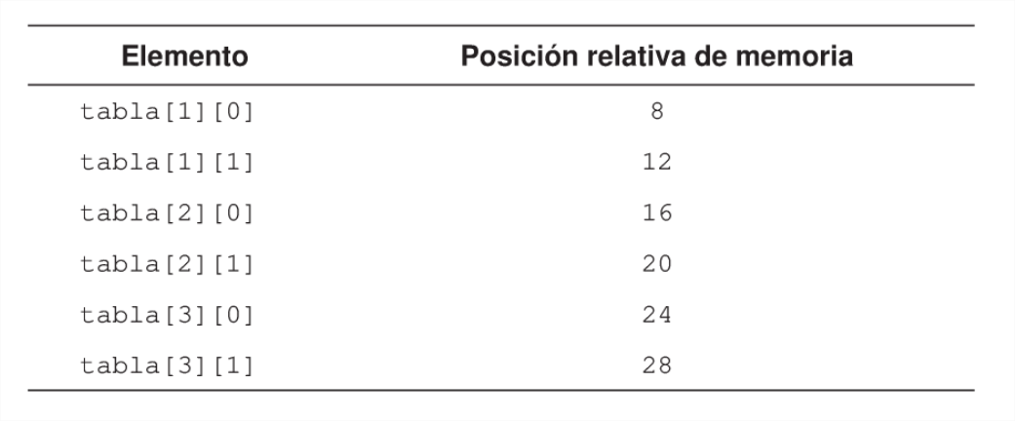
Arreglos Bidimensionales
Tabla 1. Array Bidimensional

Slide 9
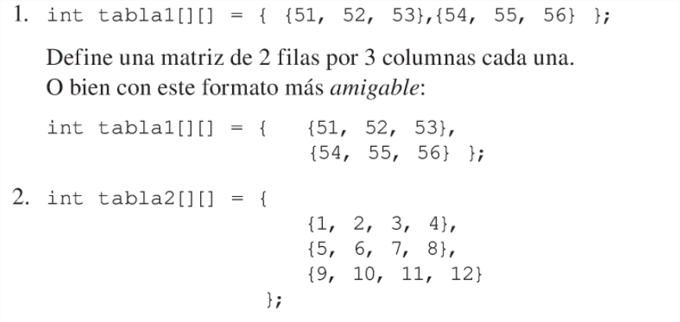
Arreglos Bidimensionales
Inicialización:
La inicialización se hace encerrando entre llaves la lista de constantes, separadas por comas, que forma cada fila, como en los ejemplos siguientes:

Slide 10
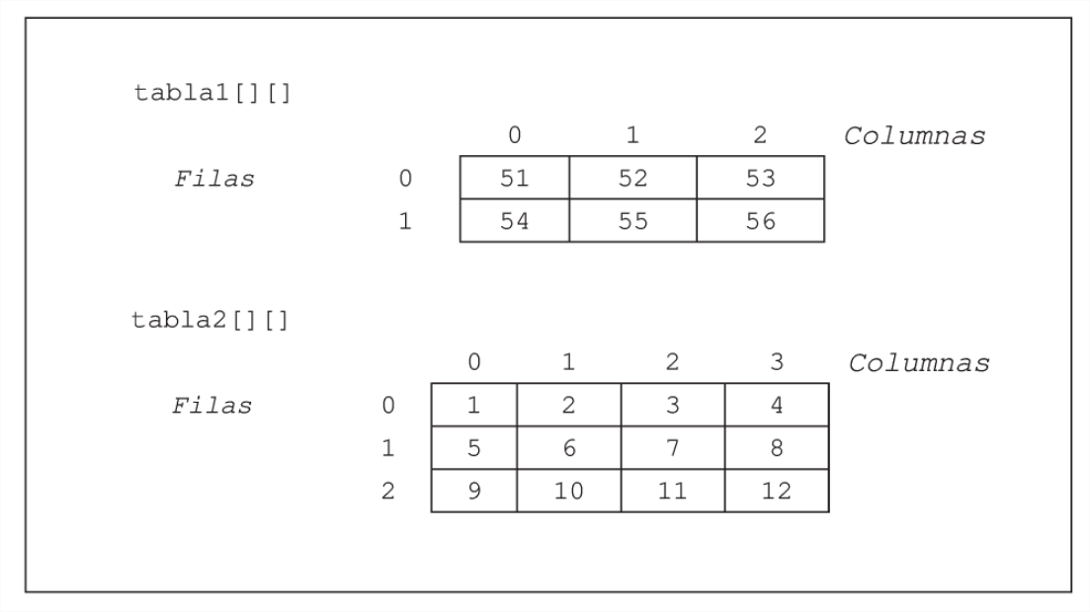
Arreglos Bidimensionales
Inicialización (Representación de datos en memoria):

Slide 11
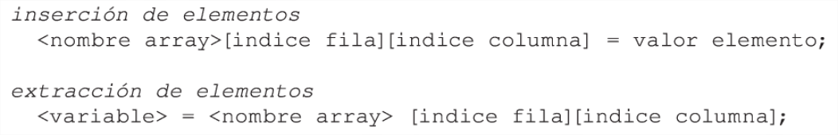
Arreglos Bidimensionales
Acceso:
El acceso a los elementos de arrays bidimensionales sigue el mismo formato que el acceso a los elementos de un array unidimensional, En este caso, con las matrices deben especificarse los índices de la fila y la columna.
Formato general para la asignación directa de valores a los elementos es:

Slide 12
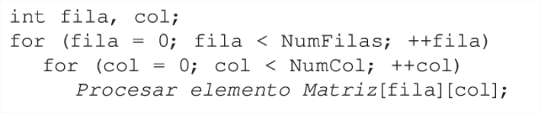
Arreglos Bidimensionales
Acceso:
Con dos bucles anidados se accede a todos los elementos de una matriz, Su sintaxis es:

Slide 13
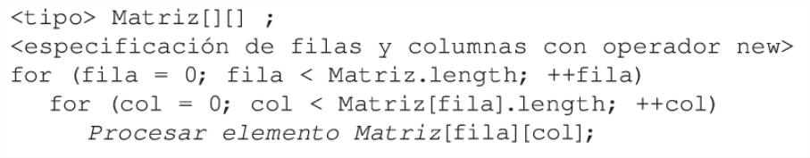
Arreglos Bidimensionales
Acceso:
El número de filas y de columnas se puede obtener con el atributo lengtht Con este atributo, la sintaxis para acceder a los elementos es:

Slide 14
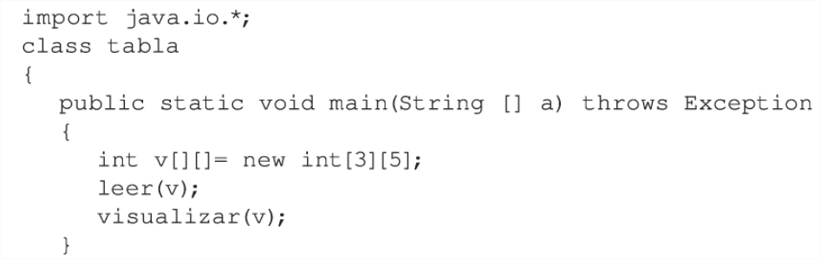
Arreglos Bidimensionales
Ejercicio: Codificar un programa para dar entrada y posterior visualización de un array de dos dimensiones. El método leer() da entrada a los elementos de la matriz que se pasan como argumento, y el método visualizar() muestra la tabla en la pantalla.

Slide 15
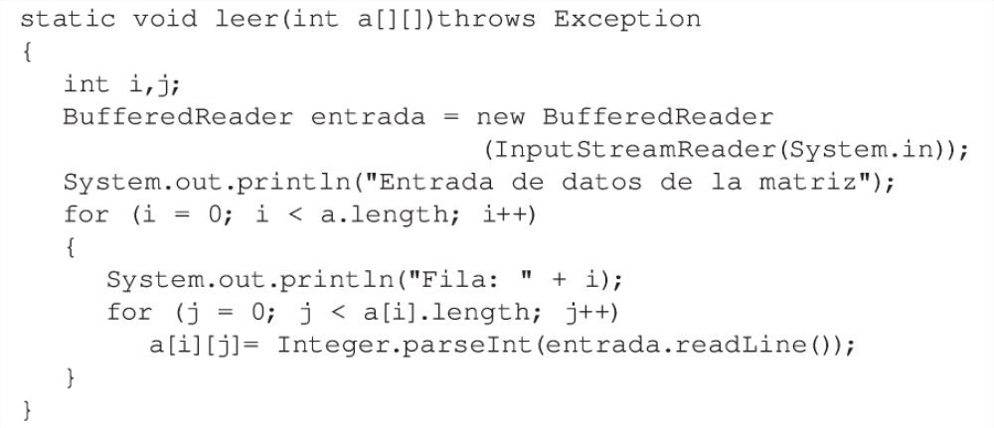
Arreglos Bidimensionales

Slide 16
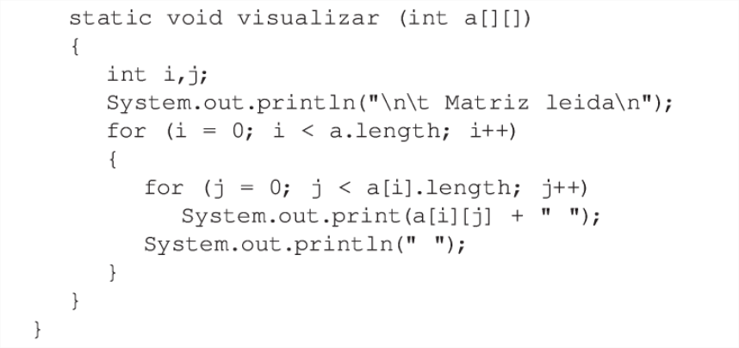
Arreglos Bidimensionales

Slide 17
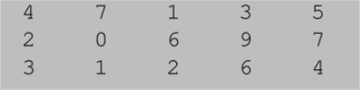
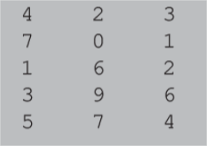
Arreglos Bidimensionales
Ejercicios propuestos:
Escribir un programa que lea el array:
Y lo escriba como:

Slide 18
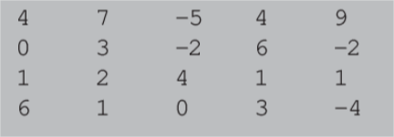
Arreglos Bidimensionales
Ejercicios propuestos:
2. Dado el array:
Escribir un programa que encuentre la suma de todos los elementos que no pertenecen a la diagonal principal.

Slide 19
GRACIAS!!

Slide 20
BIBLIOGRAFÍA
ZOHONERO MARTÍNEZ, I. ; JOYANES AGUILAR, L. Estructuras de datos en Java. ed. Madrid etc: McGraw-Hill España, 2008. 562 p. Disponible en: https://elibro.net/es/ereader/corposucre/50117?page=188. Consultado en: 18 Aug 2022
Guardati Buemo, Silvia. Estructuras de datos básicas: programación orientada a objetos con java • Ruiz Rodríguez, R. (2009). Fundamentos de la programación orientada a objetos: una aplicación a las estructuras de datos en Java. El Cid Editor. https://elibro.net/es/lc/corposucre/titulos/34869
Wiener, R., & Pinson, L. J. (2000). Fundamentals of OOP and Data Structures in Java. Cambridge University Press. http://search.ebscohost.com/login.aspx?direct=true&db=nlebk&AN=54565&site=ehost-live
Joyanes Aguilar, Luis. Fundamentos de programación: Algoritmos, estructura de datos y objetos. 4a. Edición. Mexico: Mc Graw Hill,2008

